Slide 1

A minha saudade
Texto
Luisa Zacarias
Divulgação
www.sergrasan.com/luisazacariasslides

Slide 2

A saudade é o "Poço" onde lavamos noss`alma...
Aqueles que amamos nunca morrem... apenas partem antes de nós

Slide 3

E por nós serão sempre lembrados...
Bem hajam amigos
Hoje ELA bateu demais em mim!

Slide 4

Um milhão de beijos vão para o céu
onde TU meu ANJO estás habitando...nesse
Universo...

Slide 5

...nesse Universo que tanto almejo estar
um dia contigo...aguarde minha chegada...

Slide 6

PAI Celestial !P repare minha chegada,
pois meu coração vive de saudade imensa...

Slide 7

PAI E SENHOR! Livrai-nos de todo o mal, das injustiças humanas das maldades do mundo que estão ficando cada vez mais atrozes...

Slide 8

Hoje em especial peço por
todos os meus ente queridos
que partiram de meu habitar.

Slide 9

Que em cada dia eu consiga levar a minha vida, pela frente com o amor no coração, pelos que amo, e também por os que tanto me criticam...

Slide 10

Uma prece por cada um de meus irmãos, pelos meus filhos e neto, pelo meu marido, sobrinhos e sobrinhas, cunhadas e cunhado, minha mãe e minhas noras...

Slide 11

SAUDADES ETERNAS, QUE SANGRAM A MINHA ALMA...
LUISA ZACARIAS

Slide 12
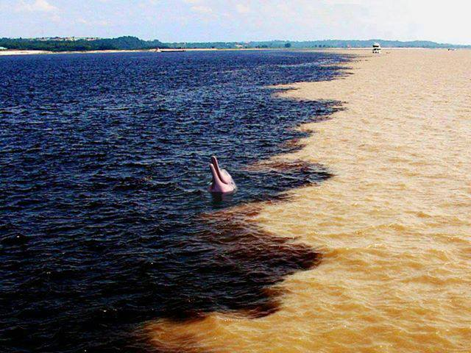
TEXTO DE LUISA ZACARIAS
FORMATAÇÃO
NORMA AP SILVEIRA DE MORAES
IMAGENS PESSOAIS E DA NET
DIVULGAÇÃO
WWW.SERGRASAN.COM/LUISAZACARIASSLIDES
NOV/2015

